Slide 1
Decisiones estratégicas para tu empresa
2022
Carlos R. Hosoya Villarreal

Slide 2
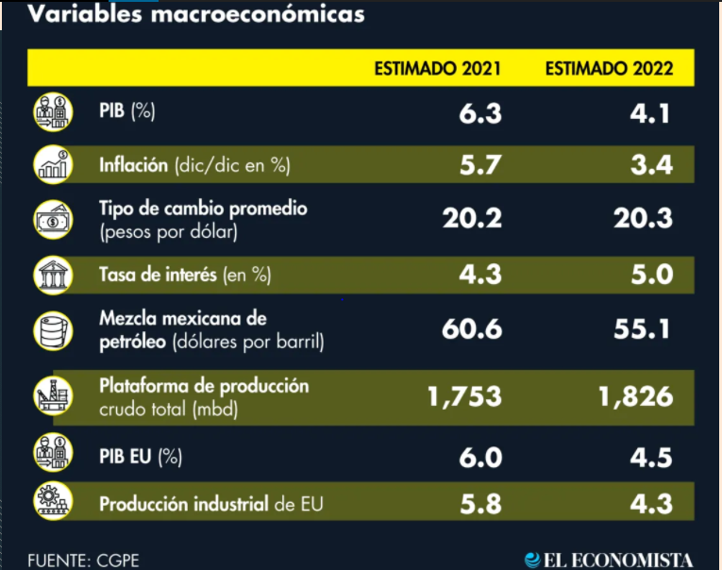
Inversión no levanta lo suficiente. Presiones inflacionarias pueden desincentivar expectativas de crecimiento y afectar consumo interno.
Sumar efecto remanente de COVID y efecto negativo de Outsourcing.
Las proyecciones del PIB y de la producción petrolera que hizo el gobierno federal para el Proyecto del Presupuesto de Egresos de la Federación 2022 lucen optimistas para los miembros del IMEF.
Al gual que el IMEF, el Centro de Investigación Económica y Presupuestaria (CIEP) y Citibanamex han expresado que estas variables son “optimistas”, ya que el consenso estima un PIB de 3.0% para el siguiente año, mientras que las instituciones financieras prevén que los barriles diarios que se produzcan ronden 1.6 millones. *
* Faro Estratégico
El Economista, 21 de septiembre, 2021.

Slide 3
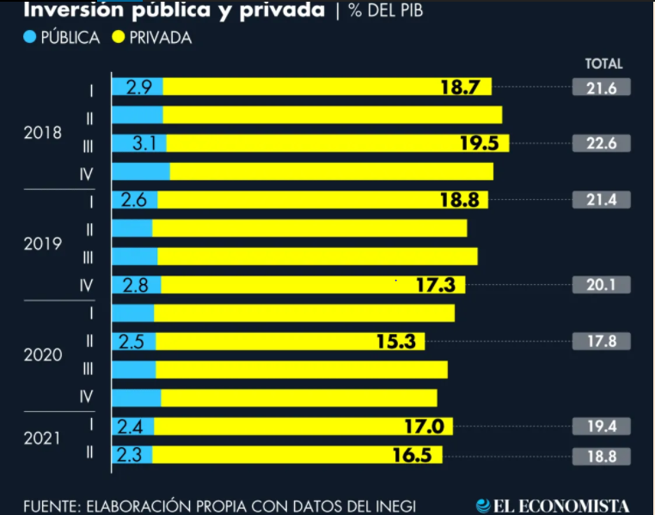
Es prácticamente imposible que haya un crecimiento sostenido a mediano plazo si la inversión no aumenta más que el crecimiento del PIB.
La inversión fija creció menos que el PIB de México durante el segundo trimestre de 2021. Esto significa que la inversión perdió terreno en términos proporcionales, al ubicarse en 18.8 puntos del PIB, 3.8 puntos por debajo de su último pico, registrado en el tercer trimestre de 2018. (El Economista, 14 octubre, 2021).
Incentivo favorable para la inversión:
La recuperación económica en EEUU.
Incentivo desfavorable:
Amenaza de la contra-reforma energética.
Desconfianza de la mayoría de empresarios en el gobierno de AMLO. *
* Faro Estratégico

Slide 4
1. ¿Qué empresas ganan en un estancamiento?
2. Reflexión Estratégica
3. Revisión Práctica de tu Modelo de Negocio
Costos
Downsizing
Promoción
Reinversión
Intro: 1 Page
10 Habilidades
Modelo Estratégico de Intervención
Test
Un lienzo para revisar el Modelo
Ejemplo: Whats App

Slide 5
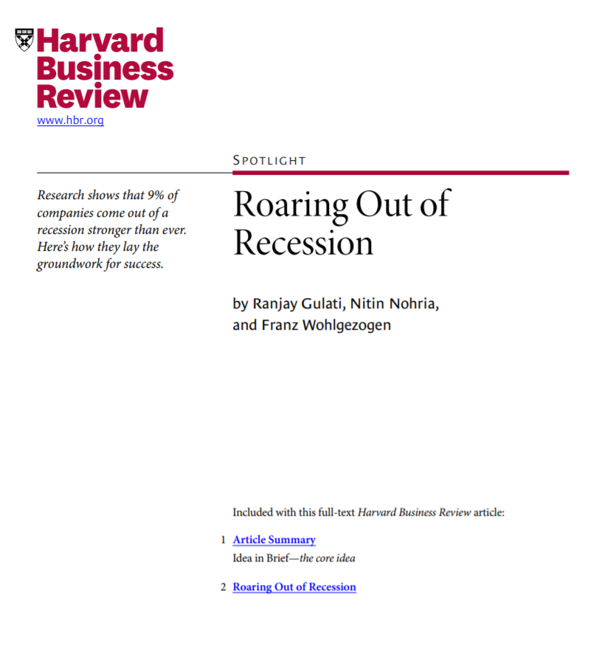
Herramienta 1
Este es un estudio que analizó la selección de estrategia de las empresas durante las tres recesiones globales: la crisis 1980 (que duró desde 1980 hasta 1982), la de 1990 (1990 hasta 1991) y la de 2000 (2000 hasta 2002). Estudiaron 4,700 empresas públicas, donde dividieron los datos en tres períodos. Los tres años antes a la recesión, los tres años después y el periodo mismo de la recesión.
Surgieron 4 categorías de empresas.
Compañías enfocadas en la prevención: que pueden hacer movimientos primarios a la defensiva, están más preocupados que sus rivales en evitar las perdidas y minimizar las bajadas.
Compañías enfocadas en la promoción: que invierten más en los beneficios.
Compañías pragmáticas: que combinan los movimientos defensivos con los ofensivos. Más ajustes que su competencia, más promoción y nuevas agresivas inversiones.
Compañías progresivas: que crean las combinaciones óptimas en defensa y ofensa. (Caso empresa Target, que renovó su Modelo de Negocio).

Slide 6
Herramienta 1
Hallazgos
Uno muy relevante está relacionado con el recorte de personal.
Costosa la salida, impactante en la moral de la organización (no es posible pedir más ante escenarios de incertidumbre en cuanto a la estabilidad de los empleos).
Si la estrategia elegida es la correcta, existe un costo futuro que es la adquisición de personal de nuevo ingreso y su curva de aprendizaje.
Sólo enfocarse al crecimiento vía la promoción genera altas expectativas y una cultura de optimismo que ciega a la organización en cuanto a sus necesidades de ajustes.
“Salir de compras o inversiones frente a aparentes oportunidades” en momentos de estancamiento, puede enviar señales de optimismo, sin embargo, sin una clara estrategia y re-definición de Modelo de Negocio, implicó a quienes así lo hicieron, retornos lentos y poco significativos
Las empresas que tomaron iniciativas preventivas agresivas para recortar costos, gastos y proyectos de inversión presentaron un lento y disminuído retorno post recesión.

Slide 7
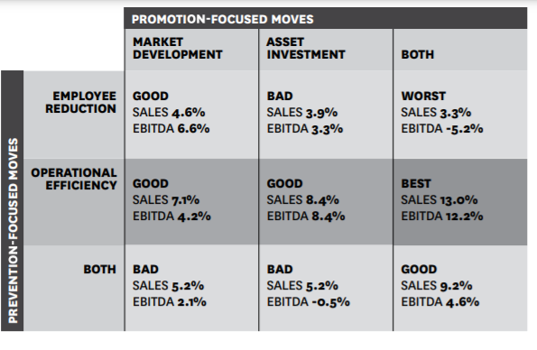
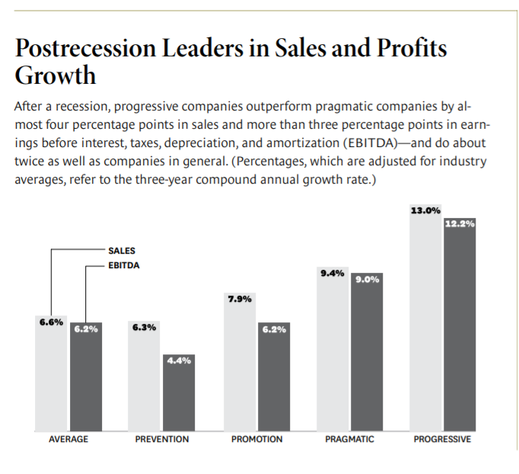
Conclusiones en 2 Gráficas
Piensa como empresa Progresiva: Eficientiza tu operación, desarrolla tu mercado y revisa de acuerdo a tu estrategia renovada, tus inversiones.

Slide 8
Foco Rojo…

Slide 9
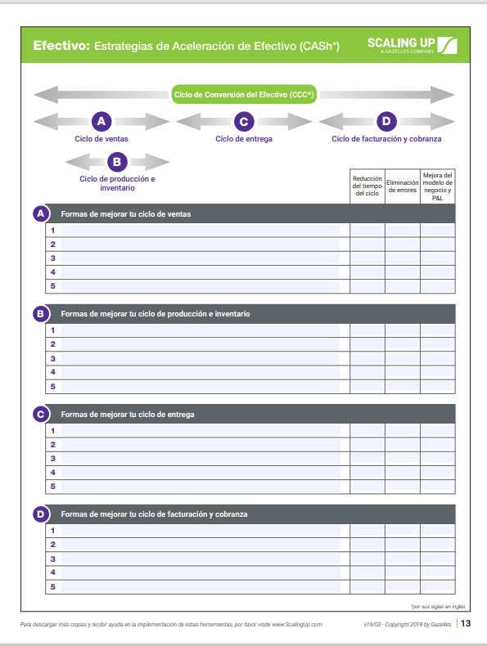
Cash is King

Slide 10
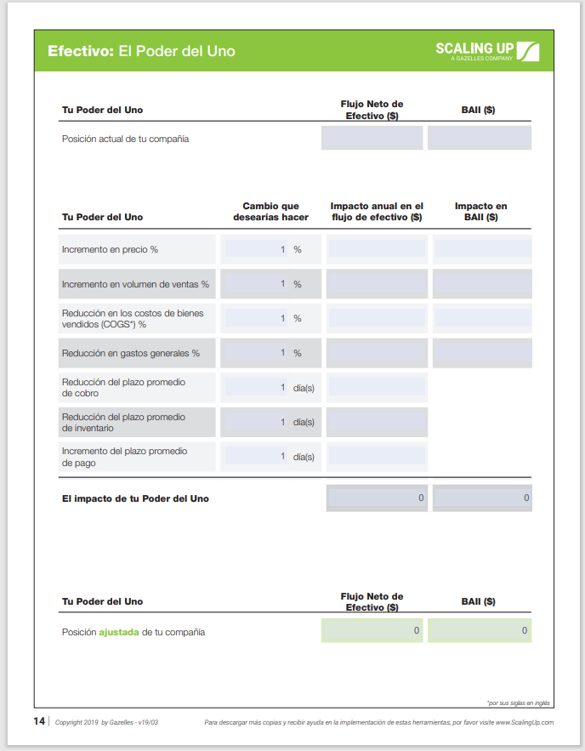
Algo pasa con el poder del 1

Slide 11
Herramientas 2
Una página para revisar tu Estrategia
10 Habilidades a desarrollar por un Estratega

Slide 12
Plantilla muestra de una página: VA
FUNDACIÓN
PRIORIDADES ESTRATÉGICAS (3 AÑO), METAS DE LA COMPAÑÍA (1 AÑO), ACCIONES (90 DÍAS)
INDICADORES CLAVE DE DESARROLLO
Creamos círculos productores de riqueza para la sociedad al integrar proveeduría logística en la Ültima Milla y futuros emprendedores empleados por dicha Industria.
Resultados financieros
¿Cómo medimos el éxito?
Prioridades Estratégicas
Contribución neta de dos dígitos (mínimo 15%)
Capital de Trabajo=Ventas Netas
Flujo = 2 meses de Ventas Netas
Cumplimiento del Presupuesto 2021
Cumplimiento con el objetivo de satisfacción del cliente.
Cumplimiento con el objetivo de # y Perfil de clientes.
Concluir en un primer trimestre, modelos de emprendimiento para operadores/franquiciatarios
Nuestros valores más importantes- ¿Cómo nos comportaremos?
Éxito de cliente
Honestidad
Disciplina
Profesionalismo
Agilidad (cero burocracia)
Compromiso Social/Ambiental
Prioridades Estratégicas
Servicio de Rastreo Ágil para el cliente
Excelencia Operativa: 98% ó más de puntualidad en recolecciones y entregas
Satisfacción del Cliente: Calificaciones de la Experiencia superiores a 9.
Dos integradores (empresas nacionales) como clientes, Tres clientes de e-commerce y Una colaboración con integrador global en los primeros 6 meses de operación.
VISIÓN
¿Hacia dónde vamos?
VENTAJA COMPETITIVA Y ESTRATEGIA
Excelencia operacional/Interna
Nos vemos como creadores de oportunidades para emprendedores o empleados con una perspectiva que abraza la innovación y el compromiso social/ambiental. Sustentados en lo anterior, nos convertiremos en una red logística especializada en complementar el tramo de última milla a nivel nacional.
Prioridades Estratégicas
Documentación de Procesos y Manuales antes de cumplir los 3 meses de operación.
Seguridad y Puntualidad de cada envío superior al 90%.
Satisfacción del Cliente superior al 90%
¿Cómo ganaremos?
Nuestra ventaja competitiva se llama administración de activos: Contamos con recursos operativos que nos permitirán crecer de acuerdo a las necesidades de nuestros clientes.
Expertise de personas
IMPLEMENTACIÓN
¿Cómo jugaremos?
Desarrollaremos dos operaciones (ciudad de México y Querétaro) anclas, que nos permitirán proyectar el crecimiento de representaciones operativas (franquicias en las principales ciudades del País). Asimismo, en colaboración con dos integradores globales, posicionarnos a mediano plazo como un operador con soluciones nacionales e internacionales para nuestros clientes.
Prioridades Estratégicas
Reclutamiento Innovador: Las mejores personas que se convertirán en Intra-Emprendedores.
Cubrir la plantilla inicial en tiempo y forma.
Modelo de empresario/unidad
Modelo de Franquiciatario
¿Cómo nos haremos responsables?
Crear una cultura de comunicación interna intensiva
Cumplir con el plan de incentivos
Cumplir con un plan de entregables preciso a nivel directivo
Compromiso con el presente plan por parte del equipo fundador.

Slide 13
Plantilla muestra de una página:
FUNDACIÓN
PRIORIDADES ESTRATÉGICAS (3 AÑO), METAS DE LA COMPAÑÍA (1 AÑO), ACCIONES (90 DÍAS)
INDICADORES CLAVE DE DESARROLLO
Resultados financieros
¿Cómo medimos el éxito?
Prioridades Estratégicas
Nuestros valores más importantes- ¿Cómo nos comportaremos?
Éxito de cliente
Prioridades Estratégicas
.
VISIÓN
¿Hacia dónde vamos?
VENTAJA COMPETITIVA Y ESTRATEGIA
Excelencia operacional/Interna
Prioridades Estratégicas
¿Cómo ganaremos?
Ganaremos al abrir dos canales de distribución nuevos y al ampliar nuestra cobertura regional en el norte del país
Expertise de personas
IMPLEMENTACIÓN
¿Cómo jugaremos?
Prioridades Estratégicas
¿Cómo nos haremos responsables?
Buscaremos optimizar vía nuevos proveedores, el 2% el costo de producción y .5% los gastos administrativos. Asimismo, nuestros planes de inversión tendrán la prioridad de destinar recursos a la nueva oficina en el norte del país.

Slide 14
Herramientas 2
10 Habilidades a desarrollar por un Estratega
H1: Integrar/relacionar (Conciencia comunicativa y Visión Sistémica)
H2: Diseñar estratégicamente
H3 : Autoconciencia
H4 : Gestionar el Cambio
H5 : Rehacerse
H6 : Gestión de Percepciones
H7 : Creatividad
H8 : Storytelling
H9 : Habilidad Digital
H10: Inteligencia financiera
UN TEST, QUE TE DARÁ MUCHA PERSPECTIVA DE TUS HABILIDADES COMO ESTRATEGA Y LA BRECHA A CERRAR CON TU ORGANIZACIÓN.

Slide 15
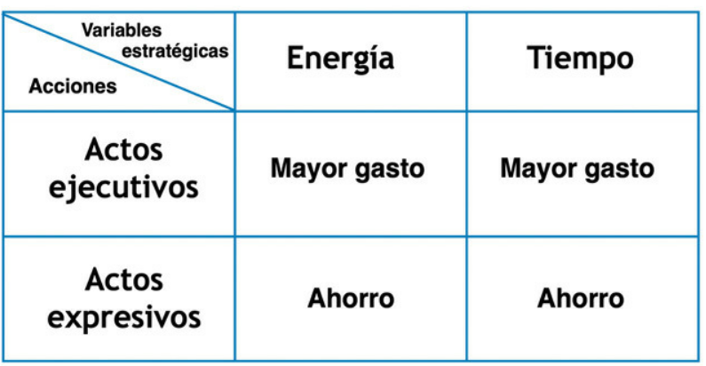
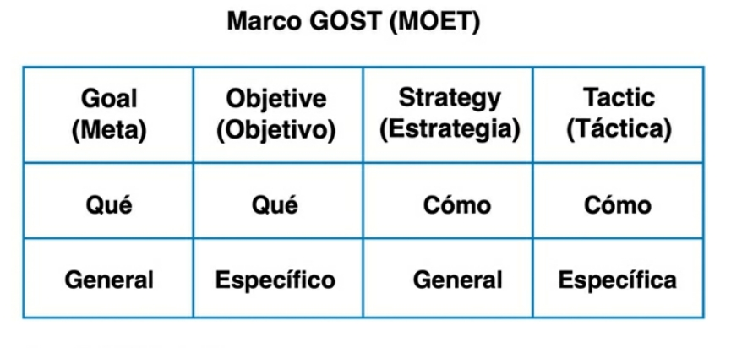
Set de Habilidades del 1 al 4
1.Integrar/
Relacionar
¿Eres un tejedor de redes internas y externas?
2. Estratégicamente Diseñar
¿Diagnosticas, anticipas, defines metas, objetivos?
4.Gestionar el Cambio
Premura
3.Autoconciencia
¿Conoces la terapia Trec?
¿Piensas como el uno se articula con el todo?
¿Puedes enunciar una estrategia?
¿Tienes objetividad para evaluarla?
Racional, Emotiva, Conductual
Adversidad, Creencias, Consecuencias
¡Discusión y Resolución!
¿Puedes limpiar tu stress y miedos?
Cohesión
Visión
Comunicar
Facultamiento
Logros al corto plazo
Consolidas pequeñas ganancias
Creas cultura

Slide 16
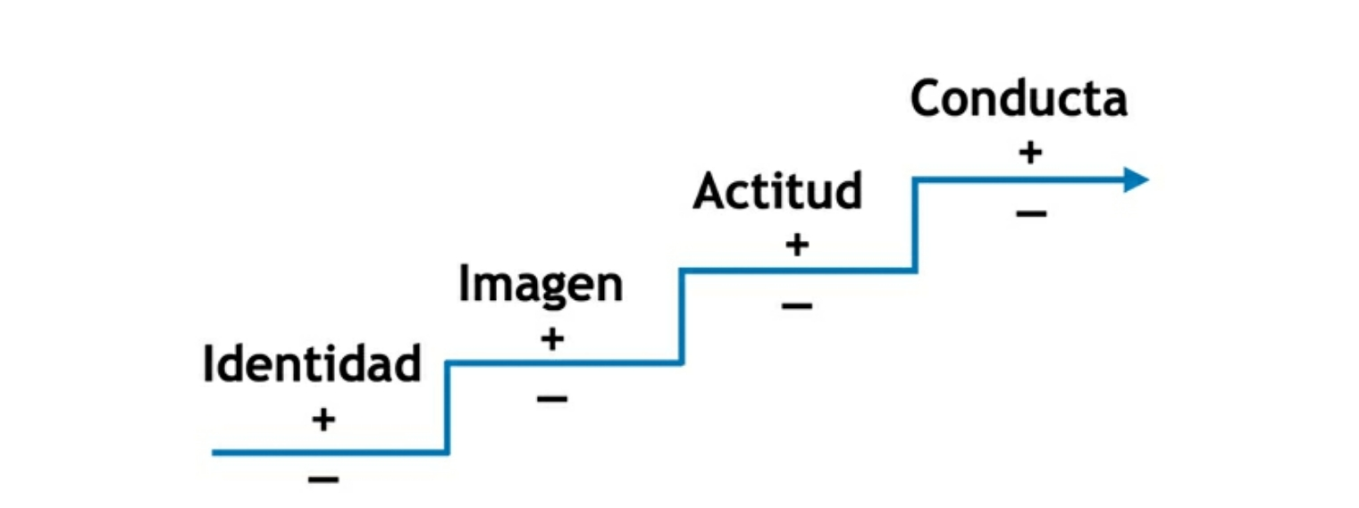
Set de Habilidades del 5 al 8
5. Rehacerse para retomar el rumbo
¿Qué tan rápido te recuperas de proyectos donde has fracasado?
6. Gestionar las percepciones. Identidad e Imagen
¿Tú y tu empresa son la mejor versión de ustedes mismos?
8. Storytelling
“En la era de Creación de Contenido: gana quien tenga la mejor historia. Por eso es fundamental aprender a contar la nuestra” Bobette Buster.
7.Creatividad
Curioso Implacable
¿En este momento tú y tu empresa eres capaz de decir con fluidez y de forma clara y atractiva a qué te dedicas?
¿Podrías crear y encabezar una buena categoría?
¿Ves más? (un chef como comensal)
¿Piensas en grande?
¿Estableces conexiones?
Prosperar entre la ambigüedad e incertidumbre
¿Valeroso?
¿Ilustrado?
¿Te diviertes?
¿Fluyes?
¿Buscas lo desconocido?
¿Pasión?
Concentración
Gozo
Claridad
Eres capaz
Serenidad
Tiempo Psicológico, no Cronológico
Automotivado para fluir
Una historia para un amigo
Localización en tiempo real
Acción. Verbos activos.
Yuxtaposición. Choques dramáticos
Detalle Resplandeciente
Comparte la llama
Emociones
Memoria Sensorial
Eres el protagonista
Menos es más (Cliff hanger)

Slide 17
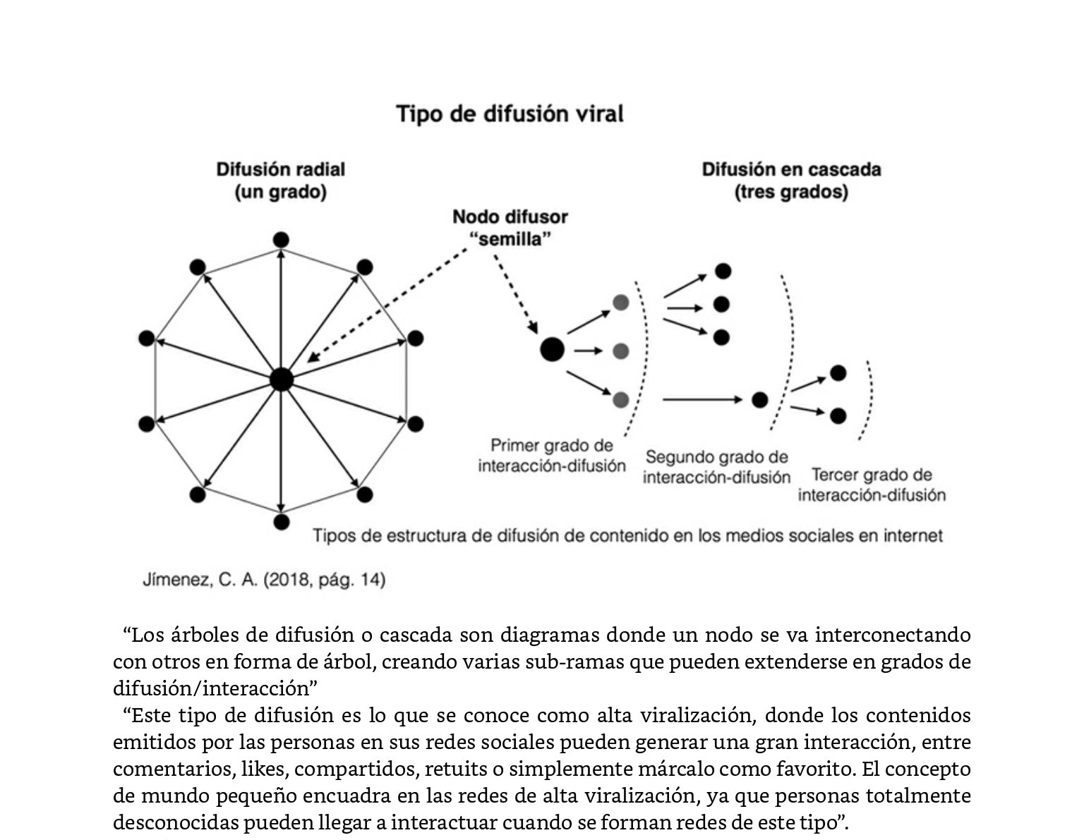
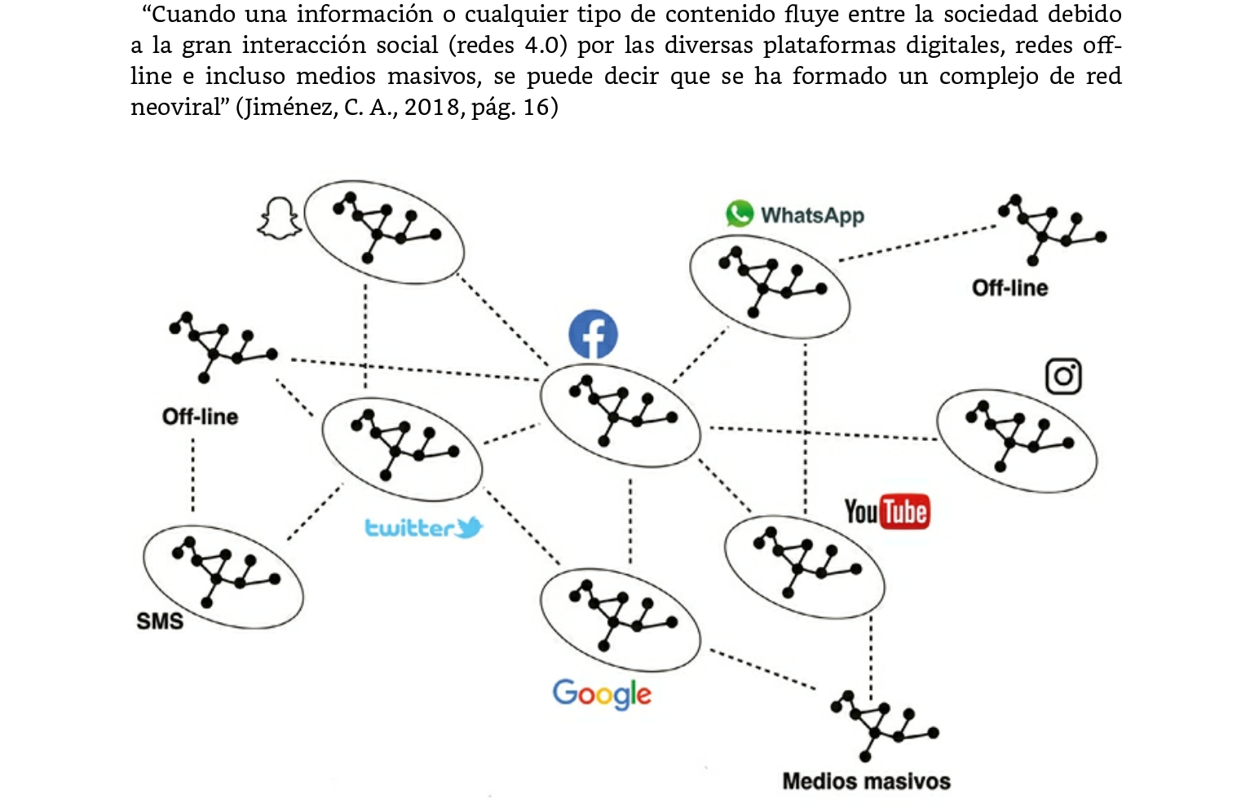
Set de Habilidad 9
“Hoy internet ha eliminado la geografía” Seth Godin
“Muy probablemente cualquier dispositivo tecnológico o desarrollo en el que uste piense ya forma parte de la Internet de las cosas” Dan Monaghan
“La integración de datos online y offline-es decir, el matrimonio de los grandes datos con los pequeños datos-es un ingrediente crucial de la supervivencia y el éxito en el mercado en el siglo XXI”. Martin Lindstrom

Slide 18
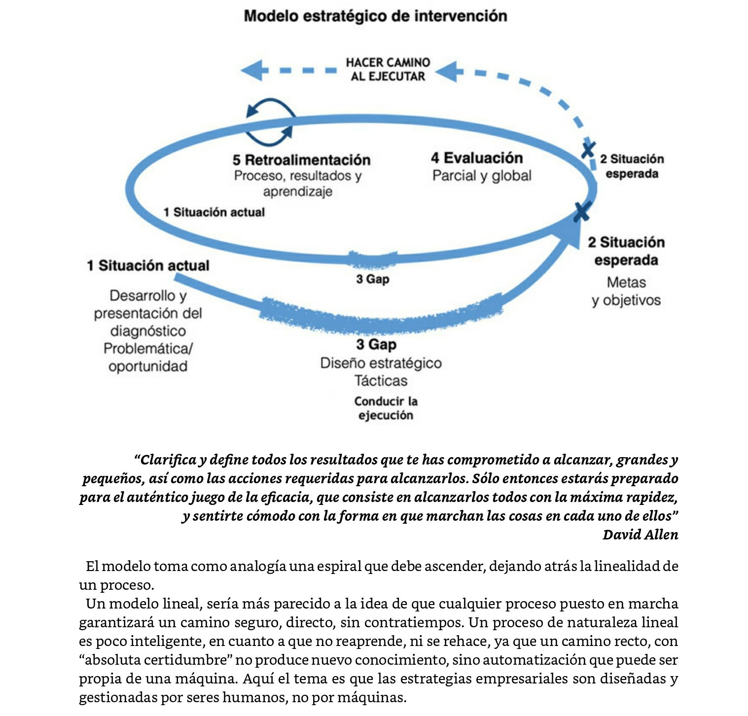
Set de Habilidad 10
Un Modelo para diseñar tu estrategia
Inteligencia Financiera
“No es más rico el que más tiene, sino el que menos necesita” Anónimo
“El significado de la palabra abundandancia es más bien relativo, pero la sostenibilidad de nuestro planeta no lo es”. Jeremy Rifkin
“¿Cuánto dinero se necesita para ser felices? Muy poco más de lo que tenemos”. John D. Rockefeller.
“Si una persona tiene que concentrar sus energías en conseguir su próxima comida, difícilmente podrá concentrarse en mirar más allá de las próximas horas y no podrá quebrar su ciclo de pobreza”. Andrés Oppenheimer

Slide 19
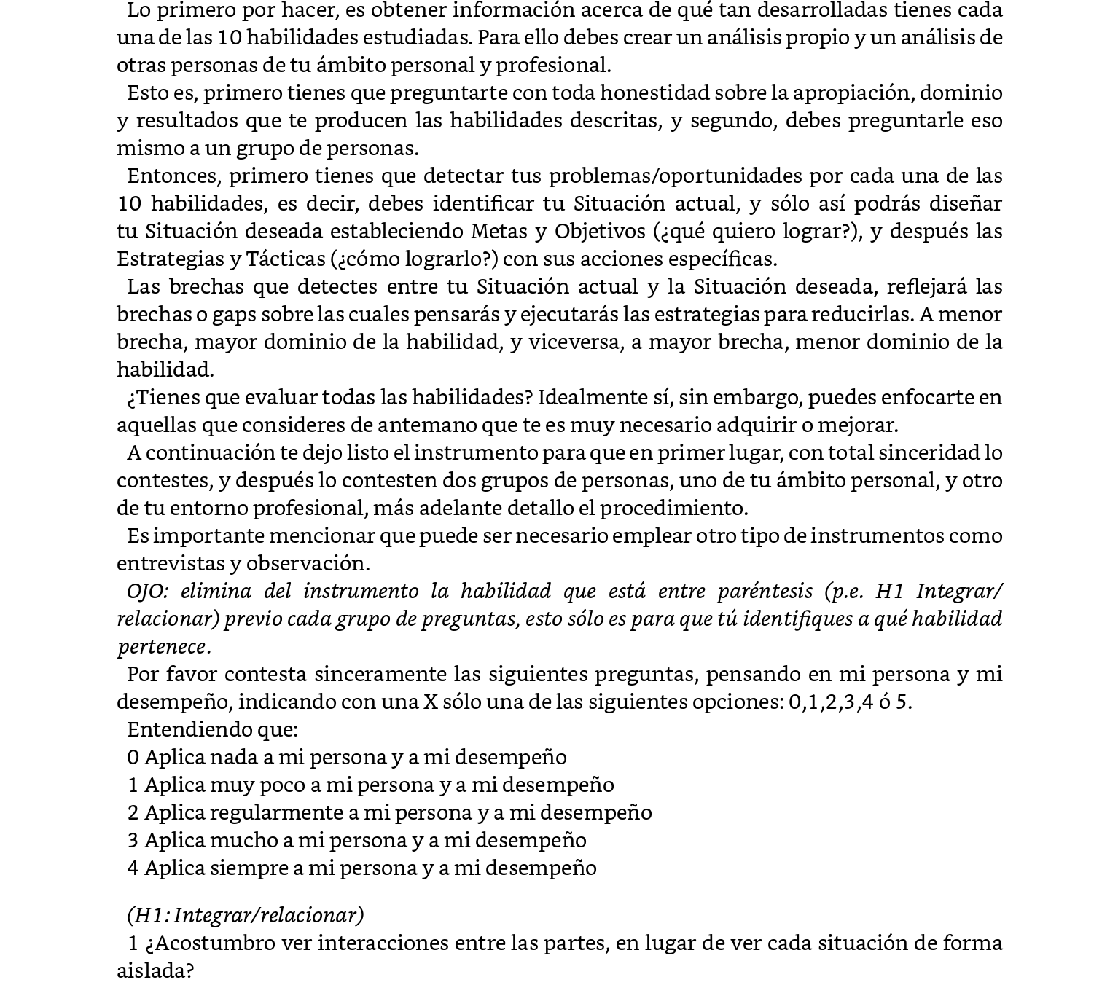
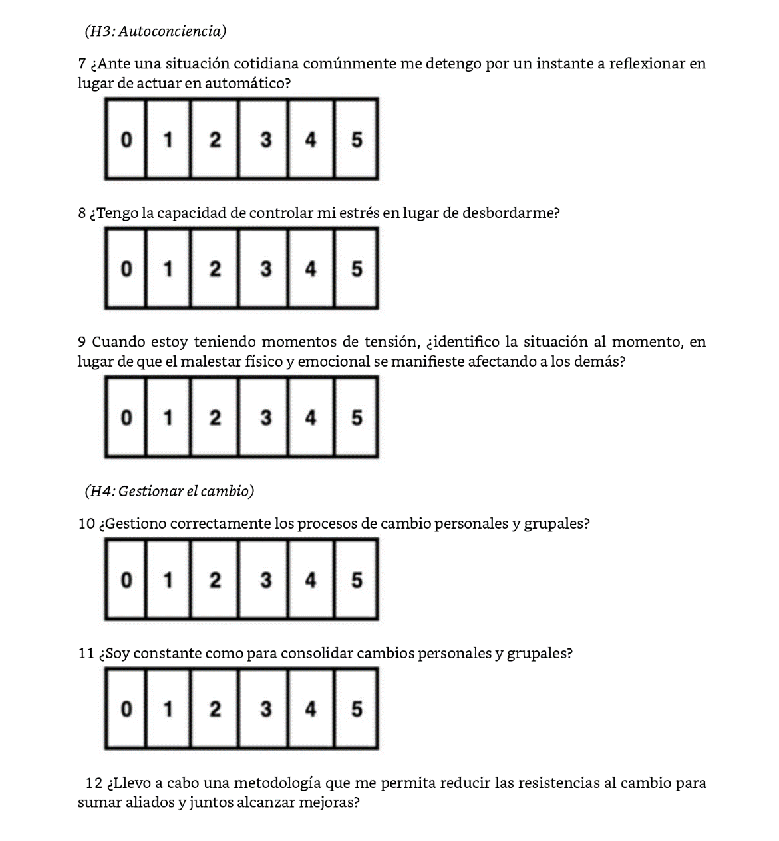
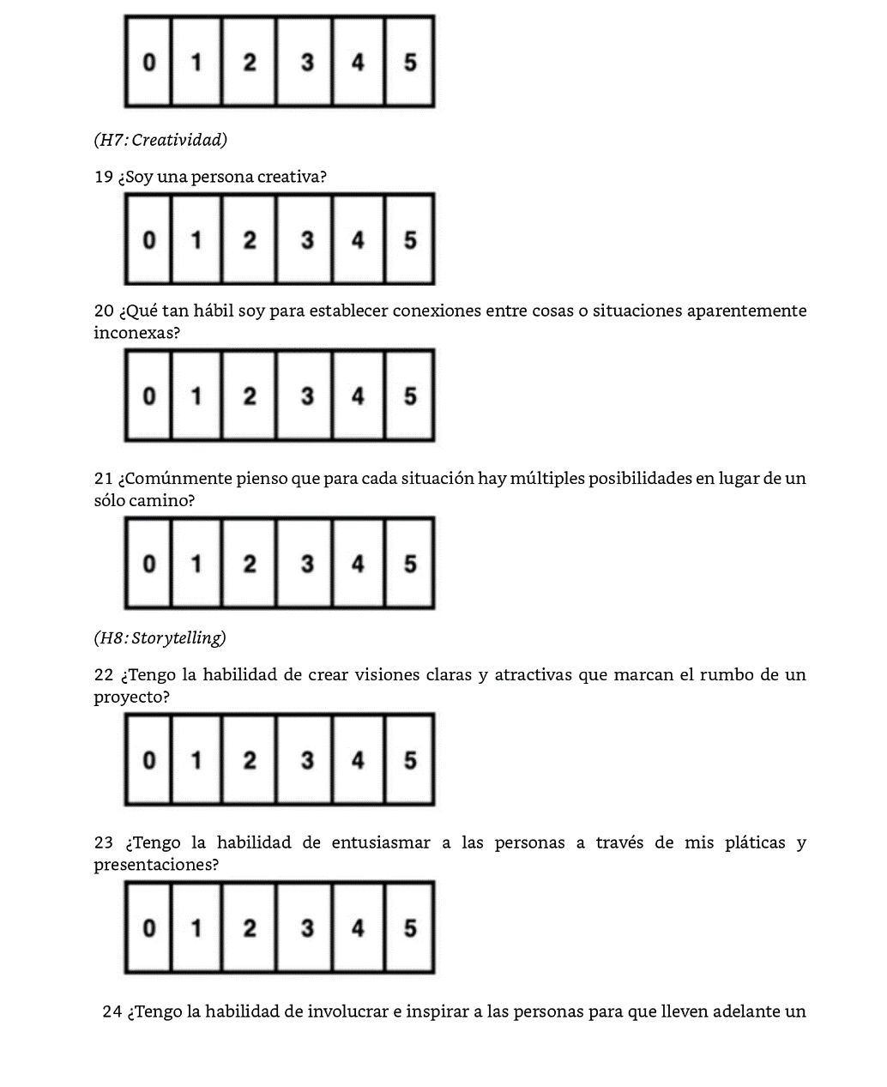
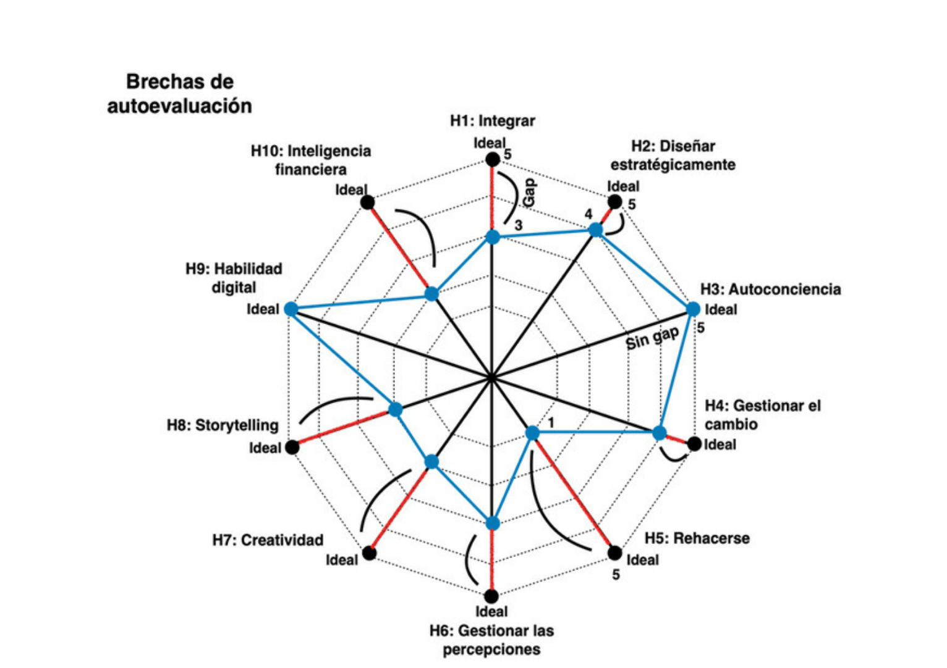
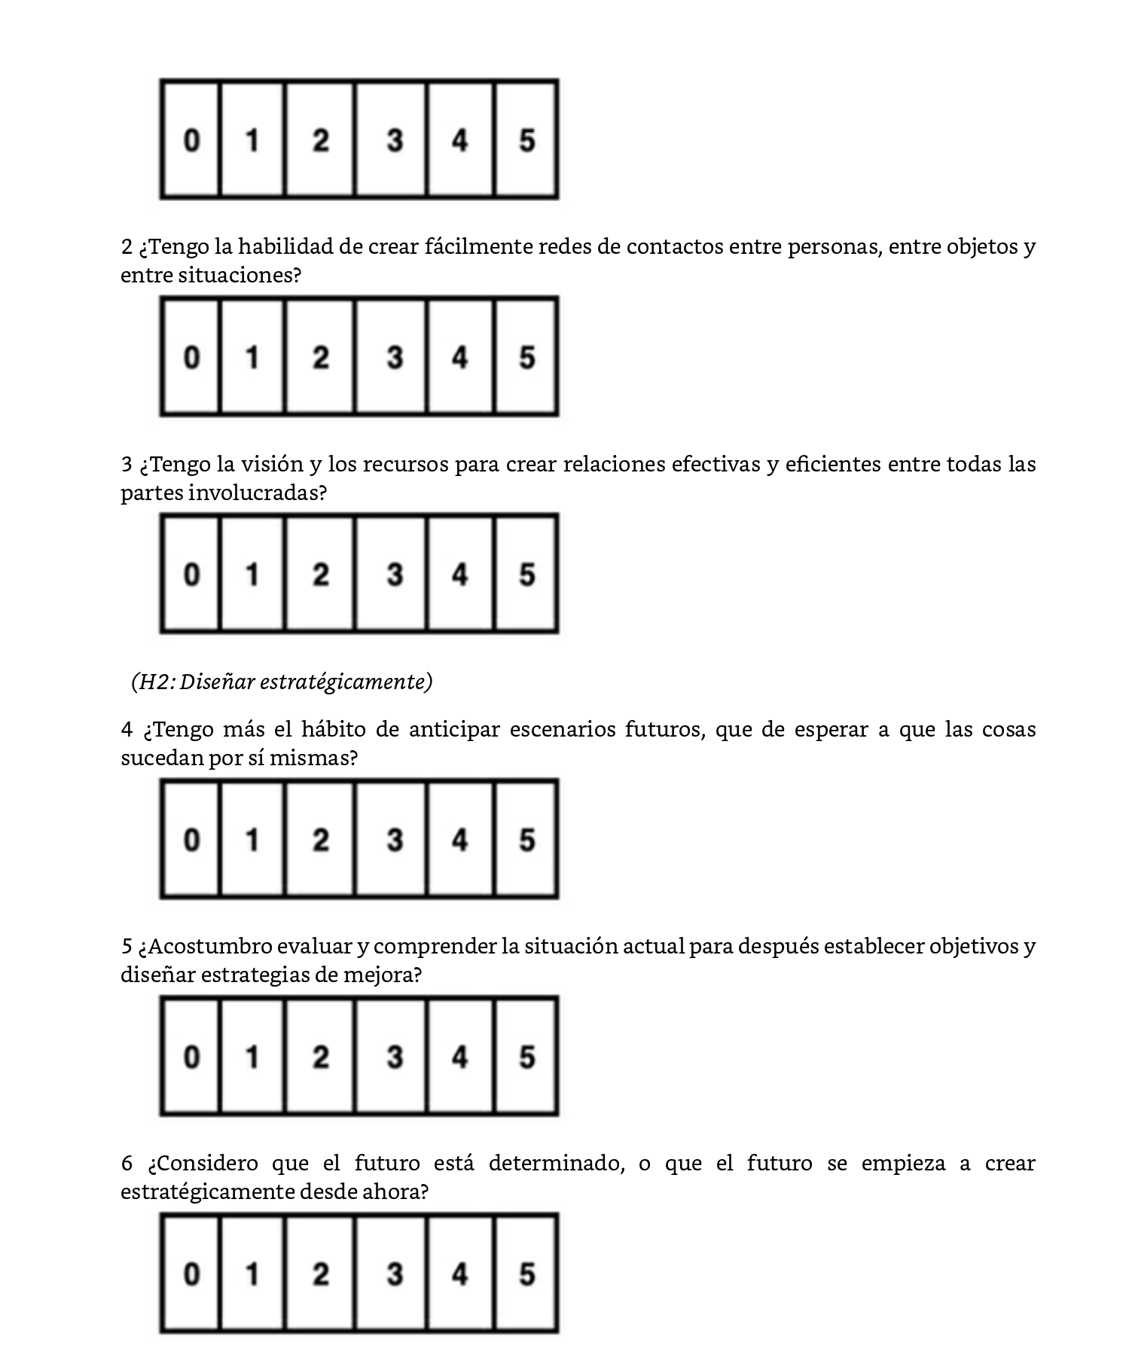
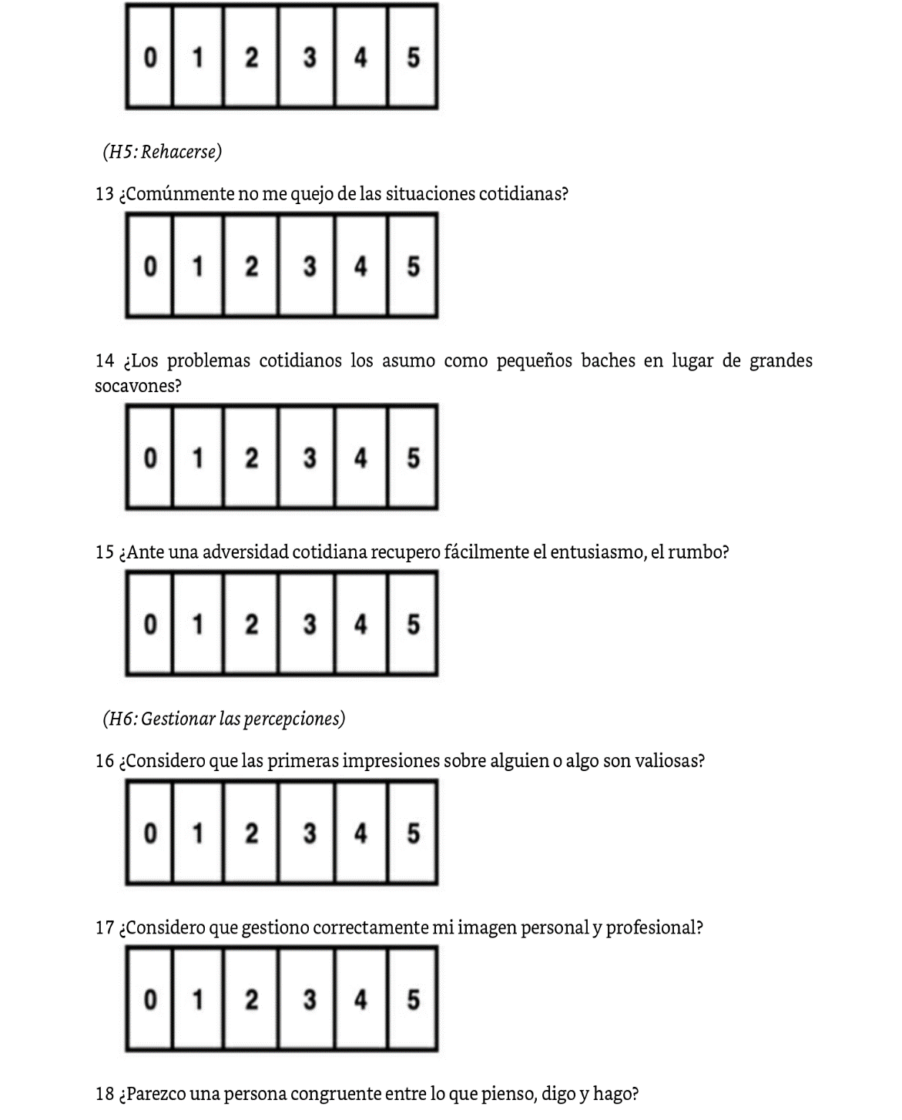
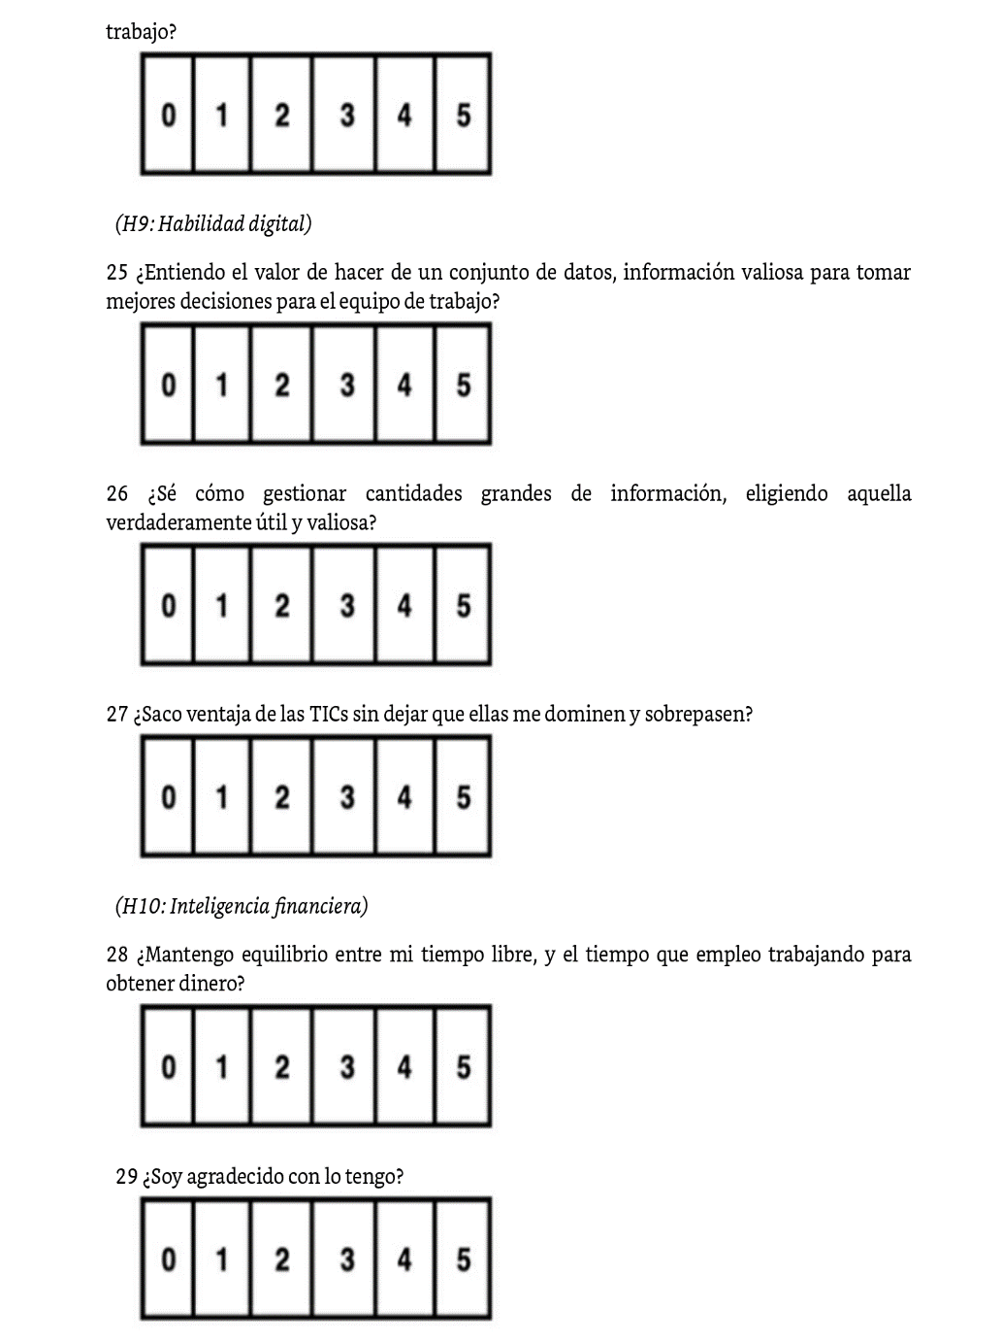
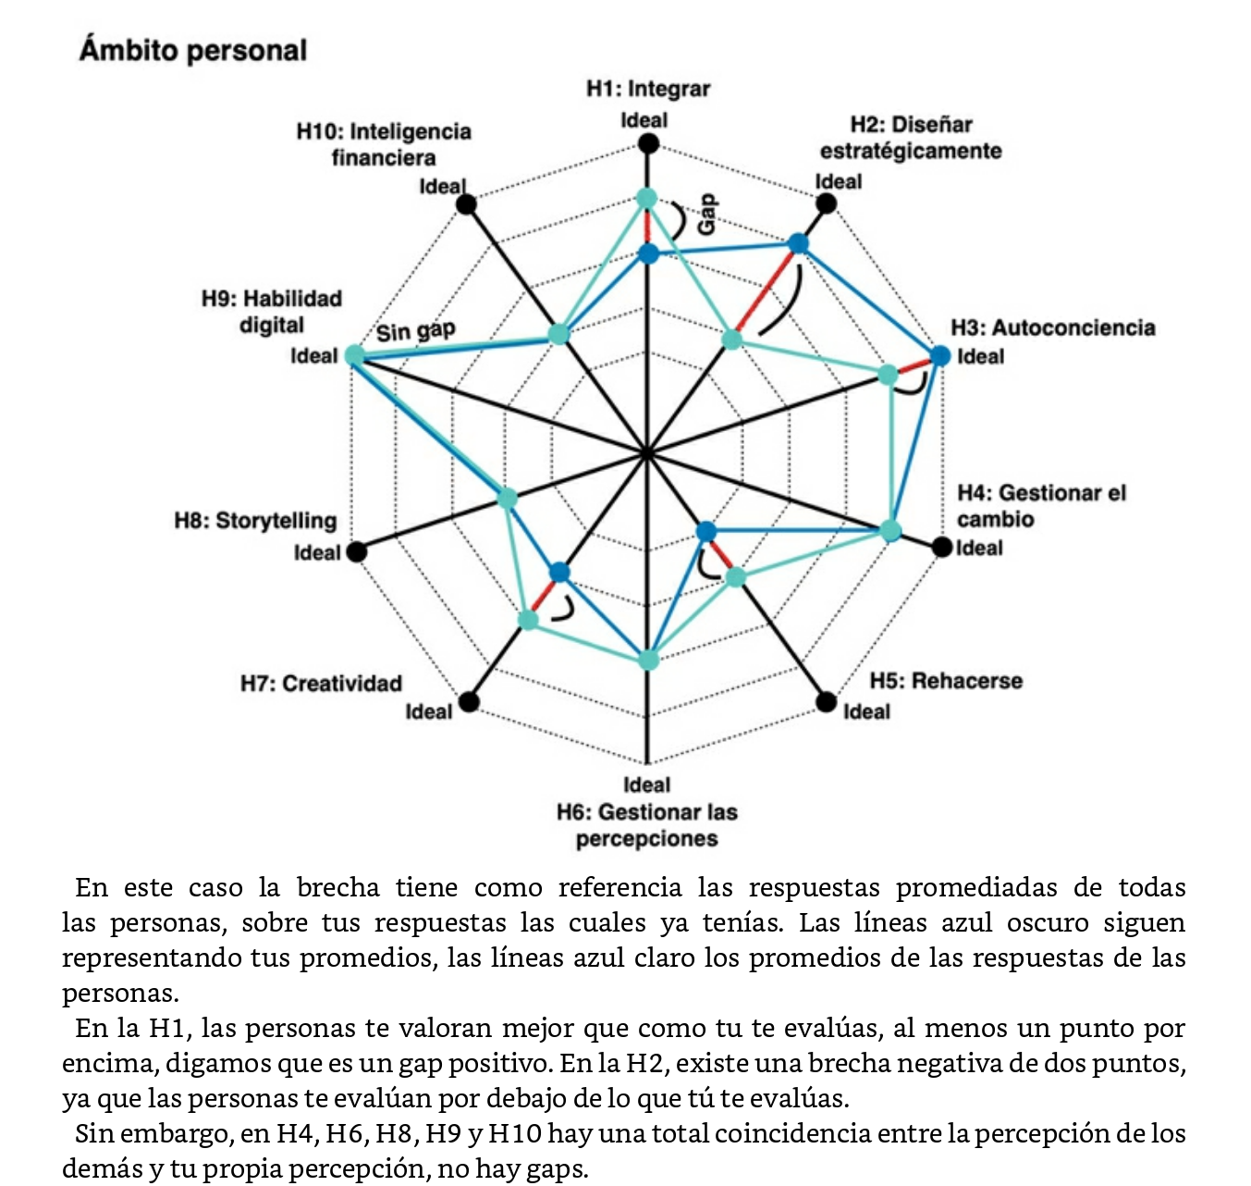
Test Evalúa Tus Habilidades

Slide 20
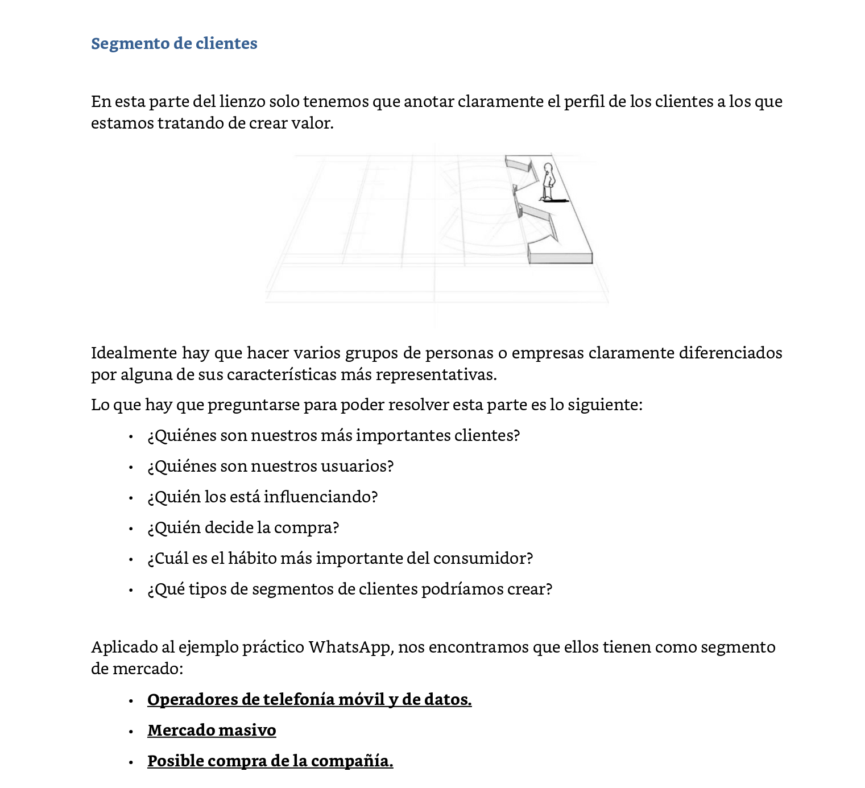
Herramienta 3: Método para revisar/formular tu modelo de negocio
Iterar
1. Clientes

Slide 21
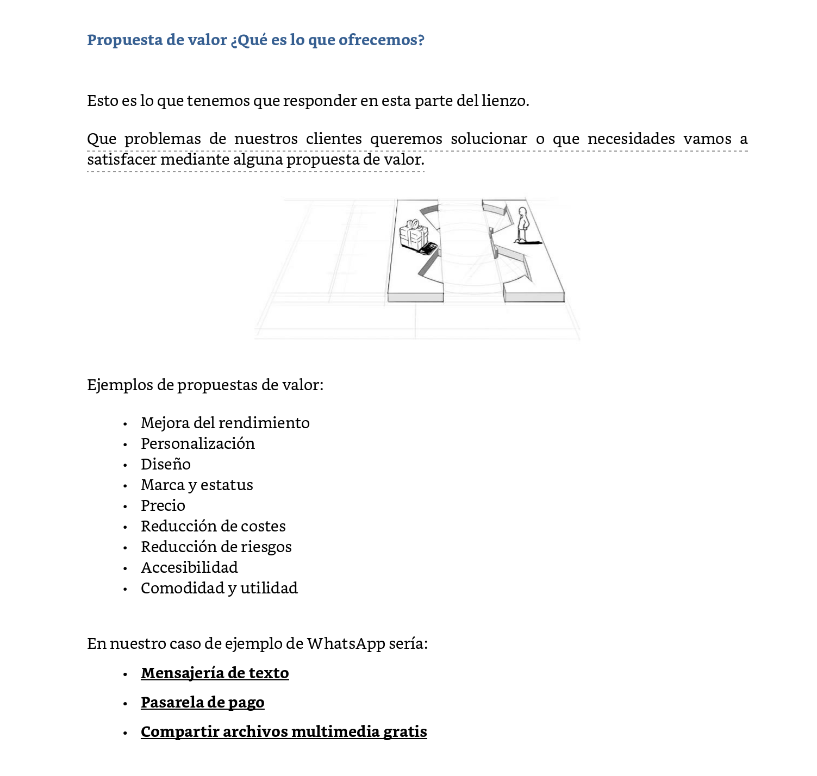
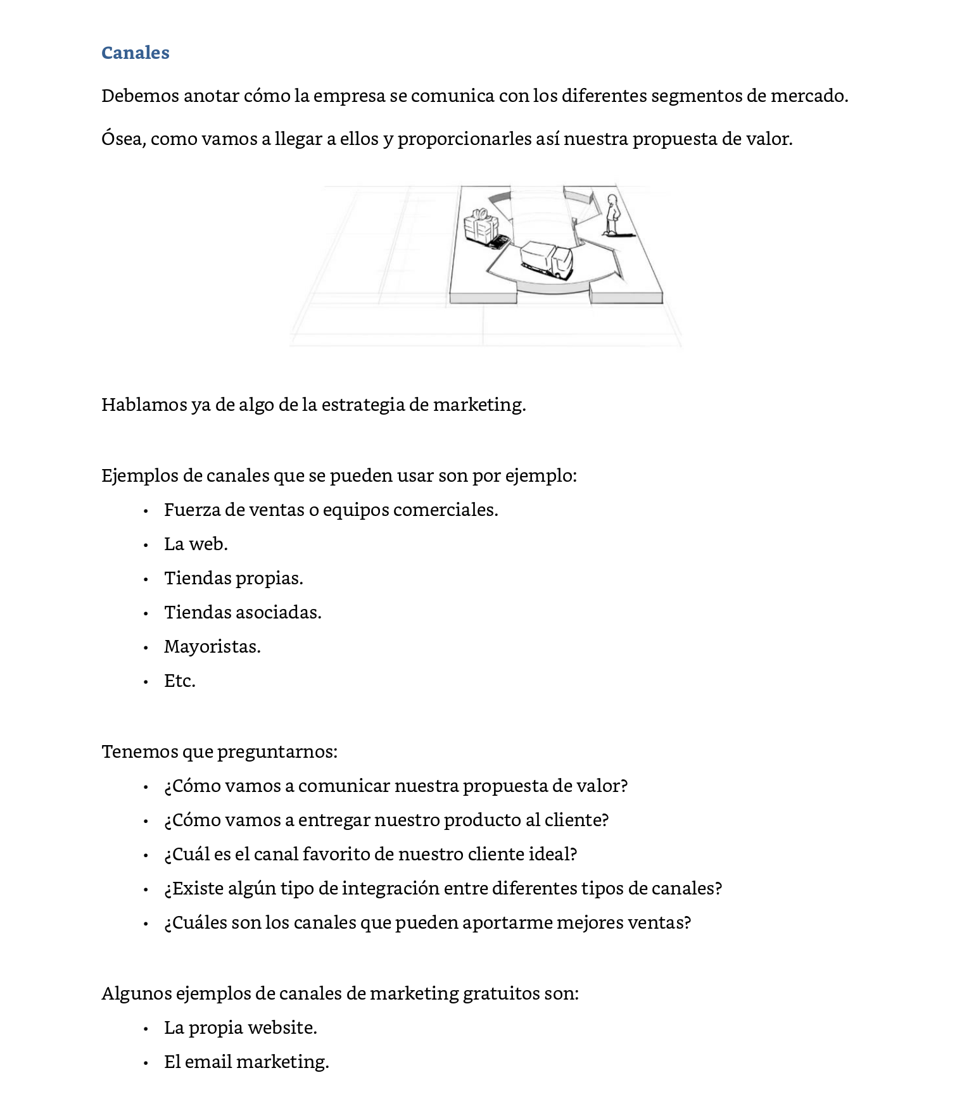
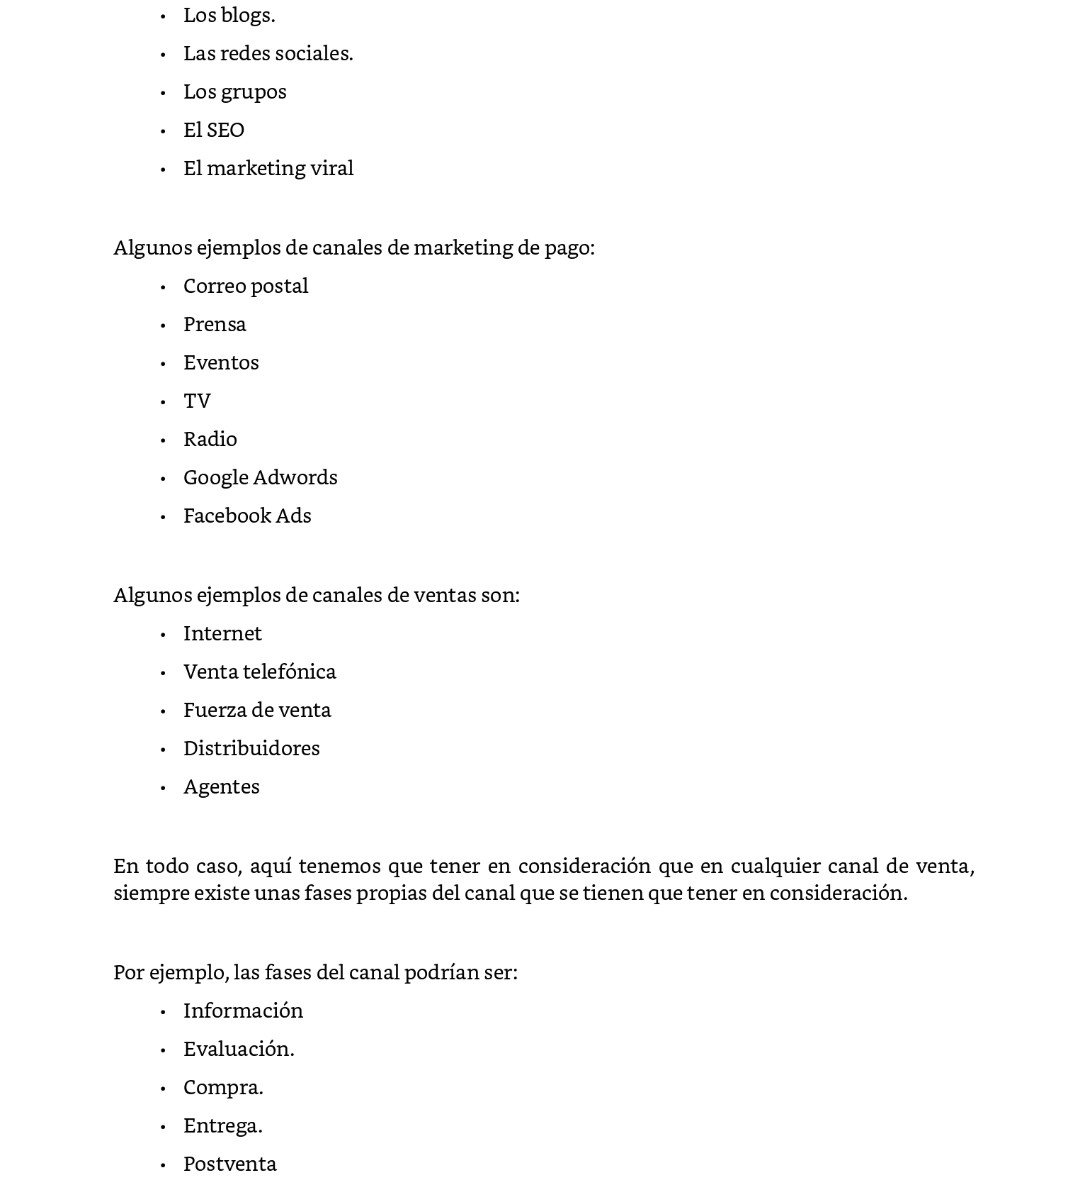
Herramienta 3: Método para revisar/formular tu modelo de negocio
2. Propuesta de valor
3. Canales

Slide 22
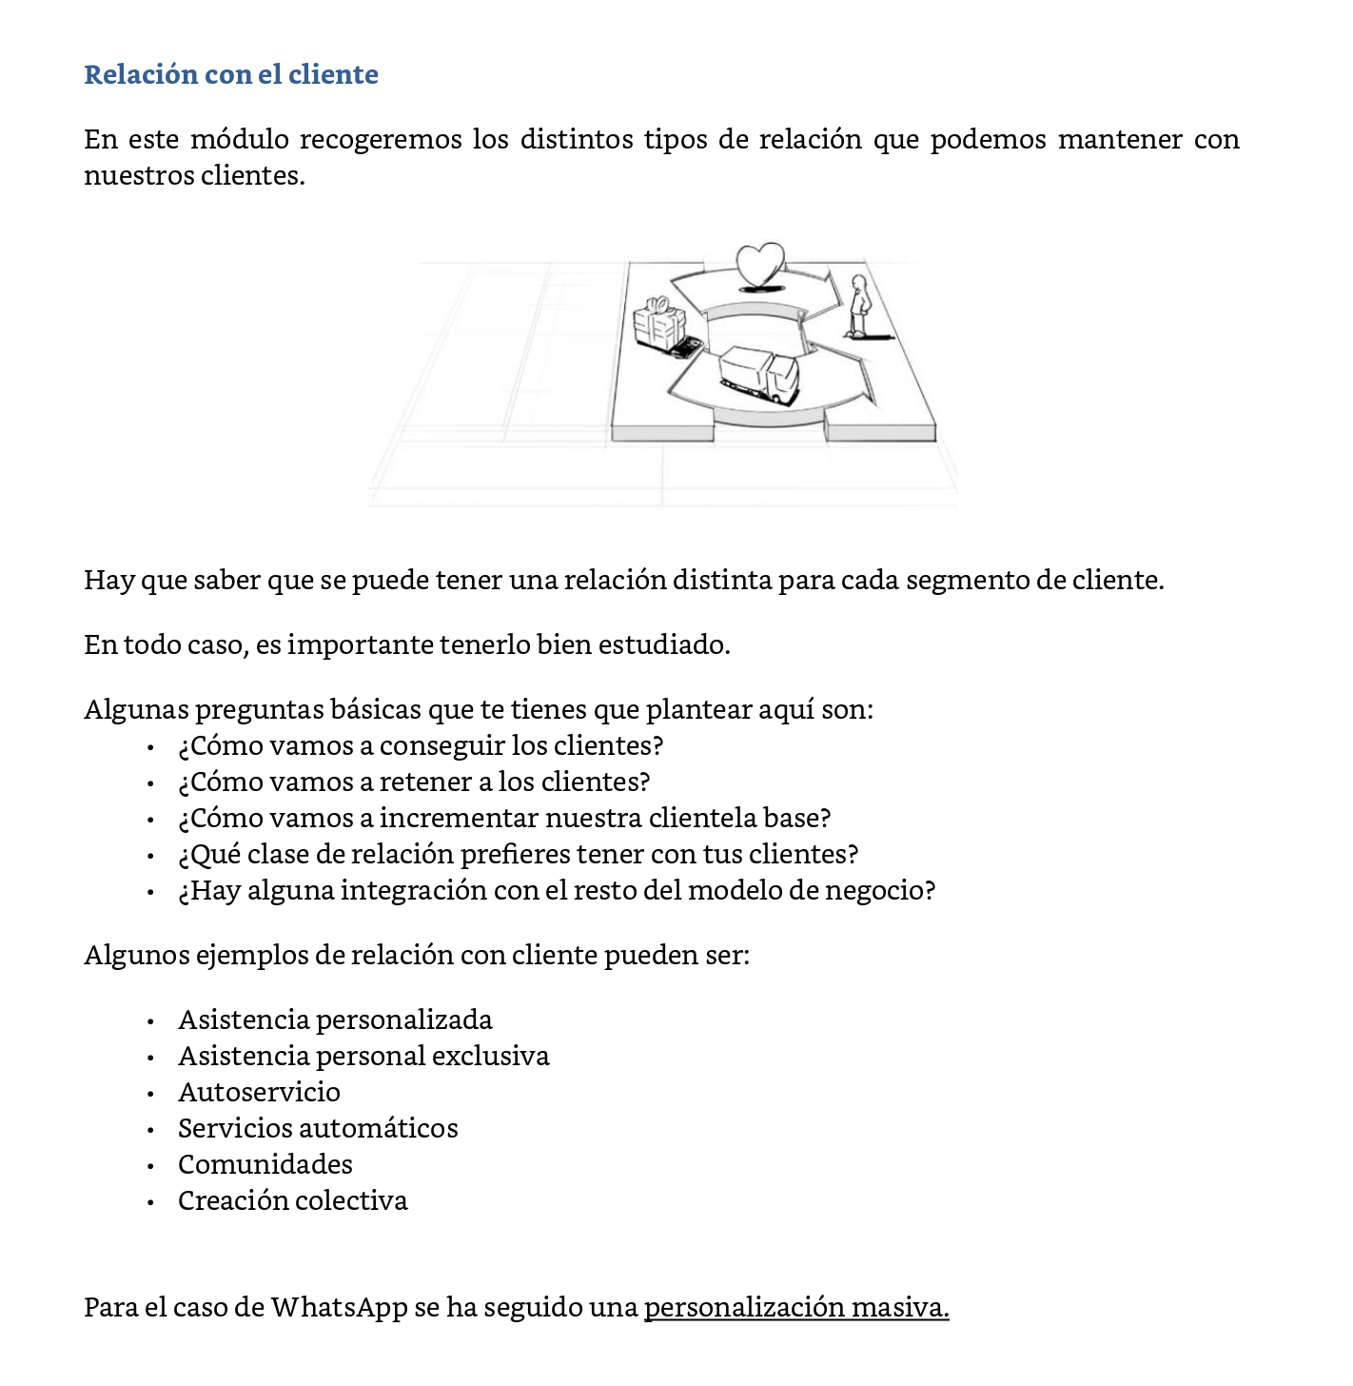
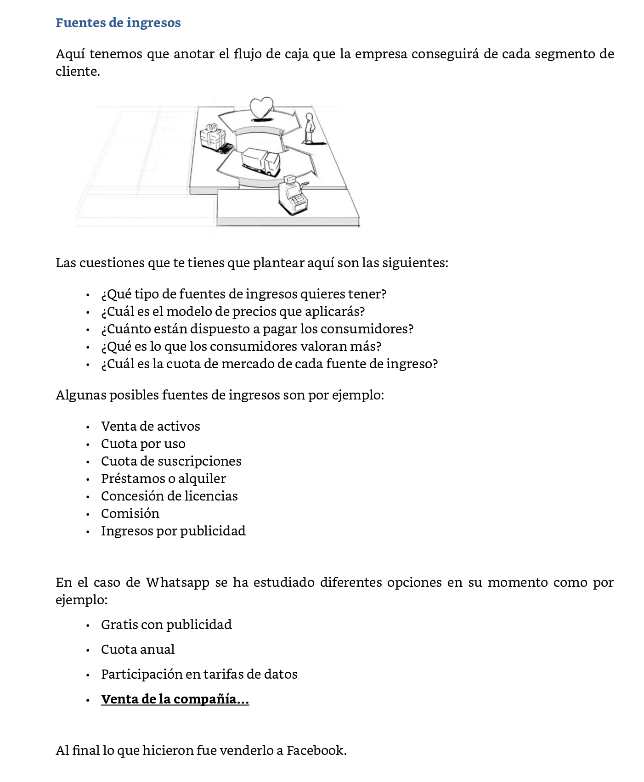
Herramienta 3: Método para revisar/formular tu modelo de negocio
4. Relación con el Cliente
5. Fuentes de ingreso

Slide 23
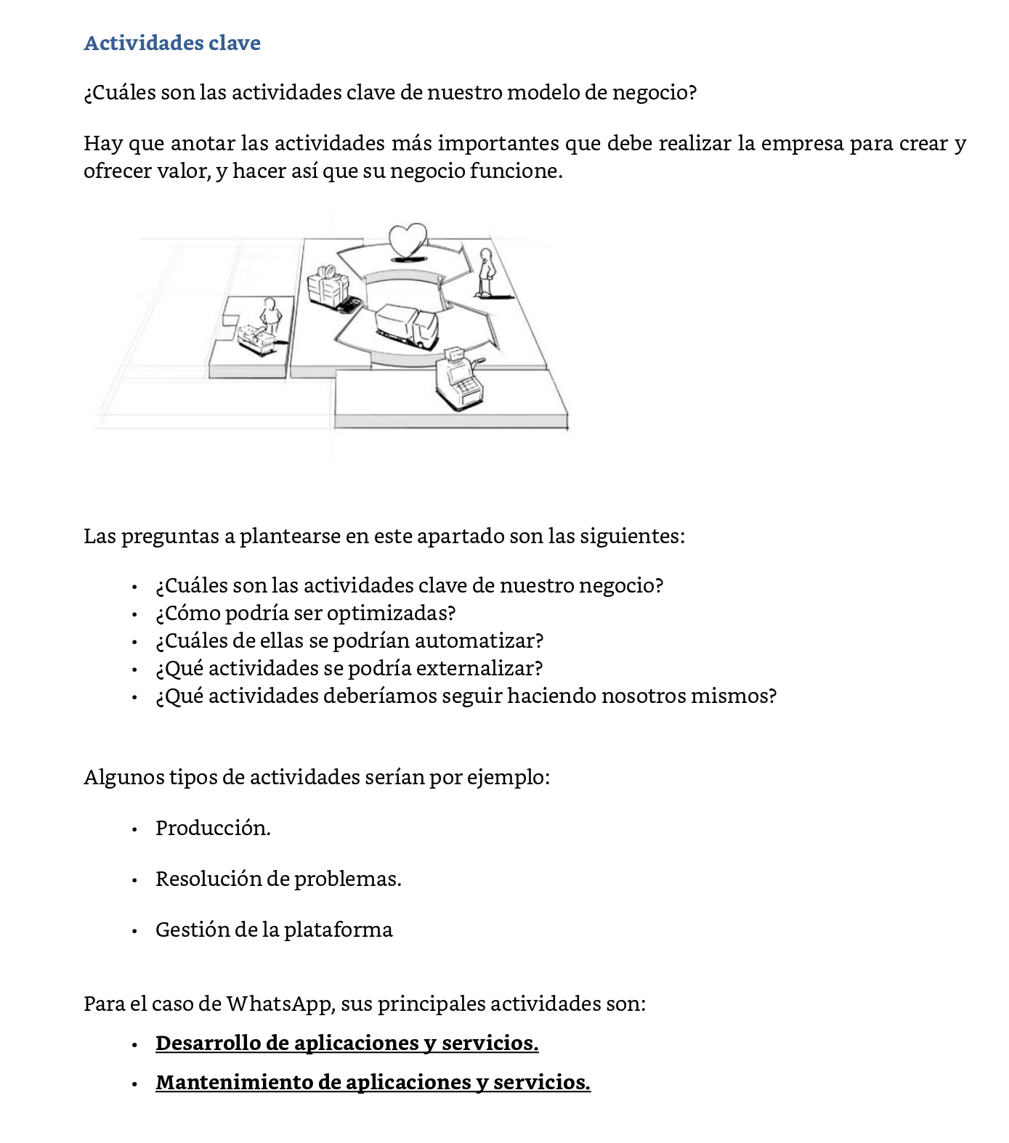
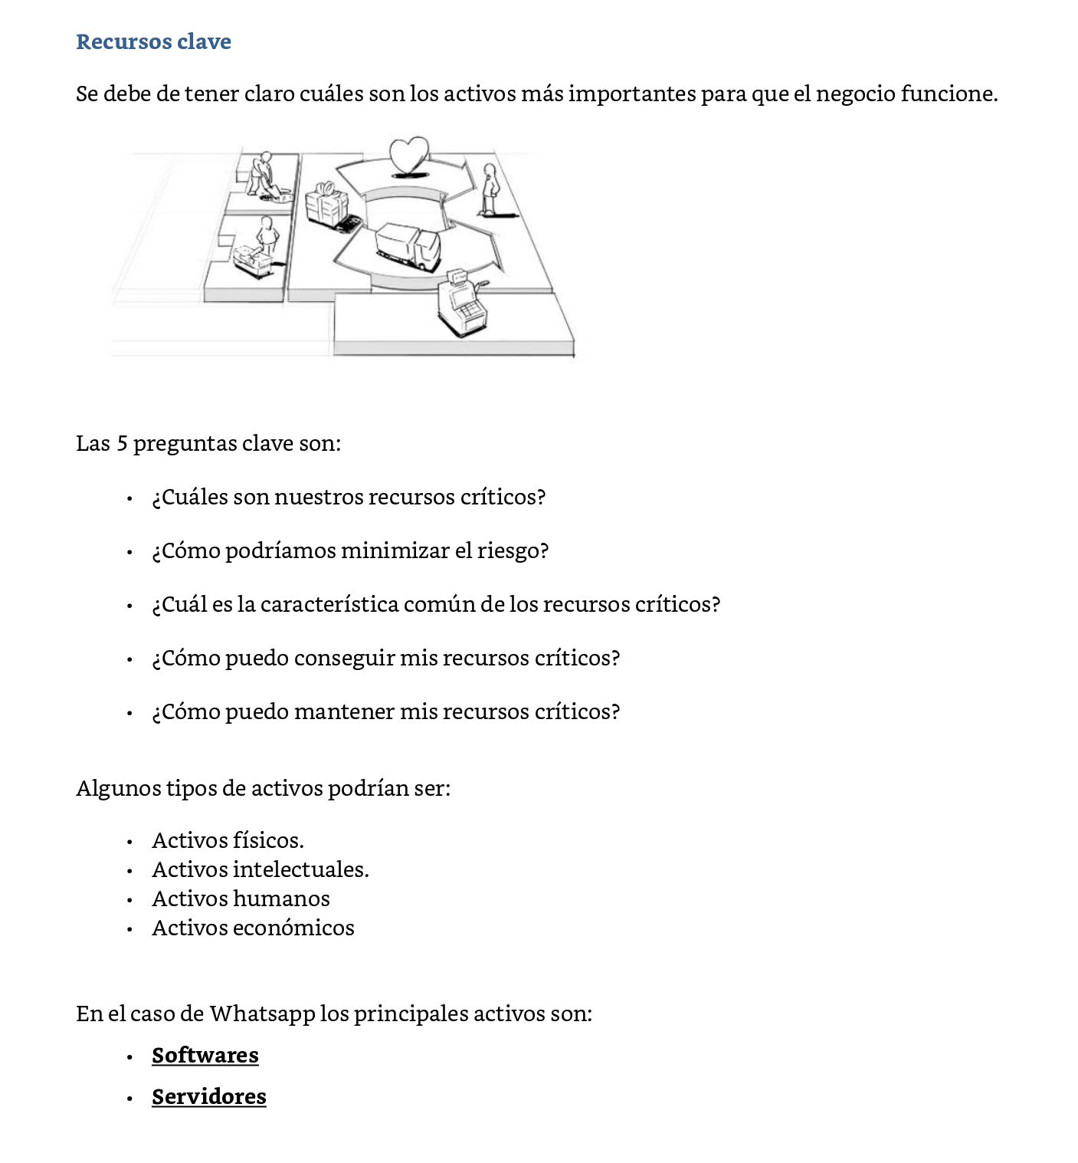
Herramienta 3: Método para revisar/formular tu modelo de negocio
6. Actividades Clave
7. Recursos Clave

Slide 24
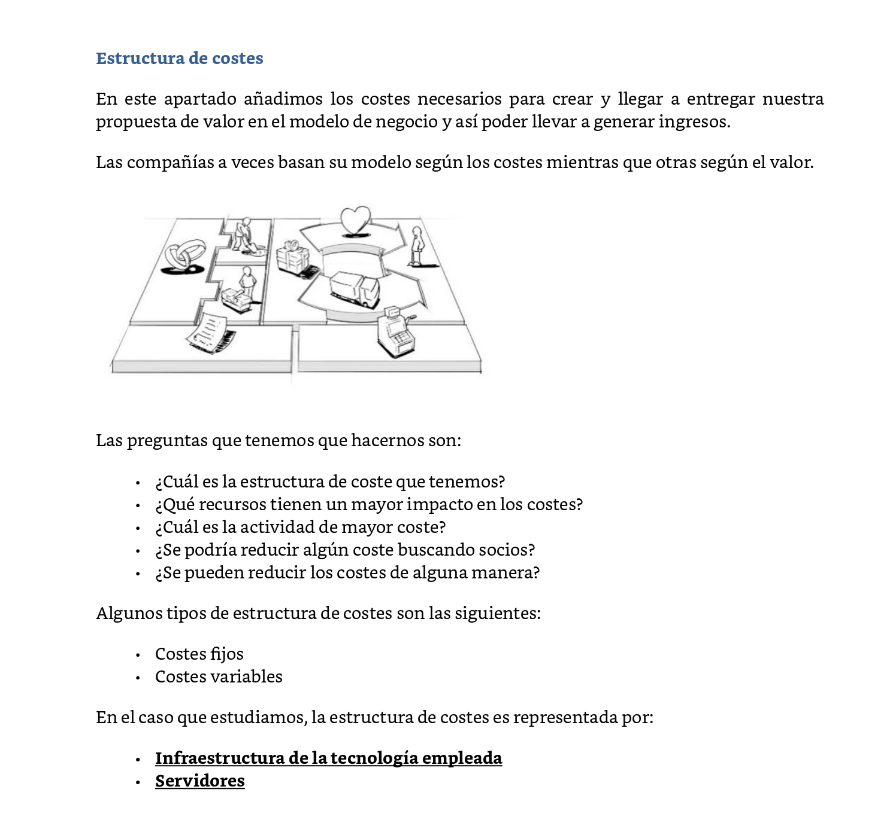
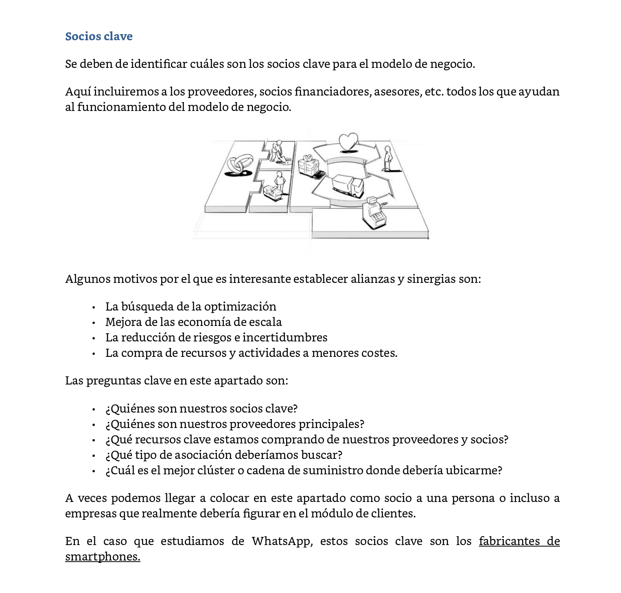
Herramienta 3: Método para revisar/formular tu modelo de negocio
8. Partners Clave
9. Estructuras Clave

Slide 25
“Experiencia no es lo que ocurre. Experiencia es lo que ganas con lo que ocurre”
A. Huxley

